Slide 1
Håndtering af kunder med demens og andre usynlige udfordringer

Slide 2
Hvad er demens og andre usynlige udfordringer ?
Demens skyldes en sygdom i hjernen.
Hjernen hos mennesker med demens fungerer derfor anderledes, end vi er vant til.
Usynlige udfordringer kan fx være indlærings- vanskeligheder eller vanskeligheder med at tale, høre eller se.

Slide 3
Hvad betyder det?
Hverdagsting, som fx at tage bussen eller købe ind, kan være en krævende udfordring
Nogle kan fx glemme ting – eller blive forvirrede og utrygge.
Andre kan være langsomme eller have svært ved at udtrykke sig, så andre forstår dem.
De kan også have svært ved at orientere sig – og finde vej.
De kan have brug for lidt ekstra hjælp for at føle sig trygge.

Slide 4
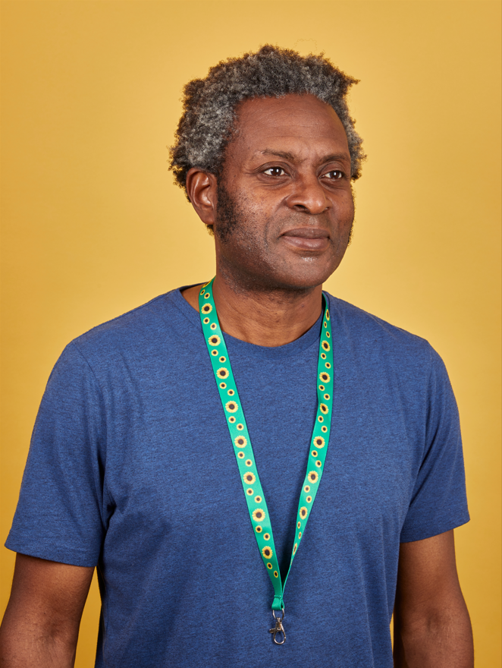
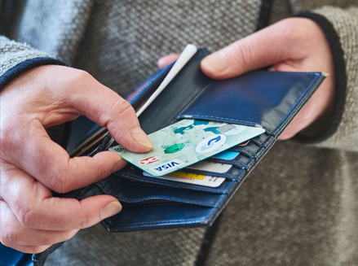
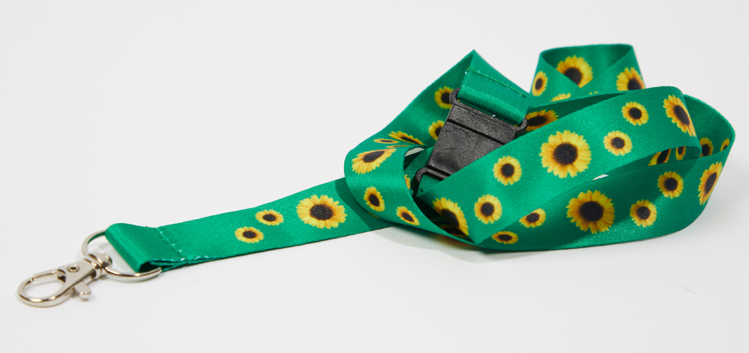
Hvad skal du som butiksansat være opmærksom på?
Husk!
At adfærden er udtryk for en sygdom. Og at der er et menneske bag.
Adfærd
Demenssymbolet / ”håndsrækningen”
Solsikkesymbolet

Slide 5
Hvad skal du huske?
Husk, at:
Din måde at kommunikere på
De ord, du bruger
Dit kropssprog
Din forståelse
Din tålmodighed
Din hjælp
kan gøre en kæmpe forskel for, at kunden føler sig tryg.

Slide 6
Hvad skal du gøre?
1
2
3
Tag kontakt
Vær smilende, imødekommende og kig kunden i øjnene – det skaber tryghed.
Tal tydeligt –
og langsomt
Ét spørgsmål ad gangen – korte sætninger og få ord.
Vær tålmodig Sæt tempoet ned, hjælp på vej – og vis, at du har tid til at vente.
Rådene er lavet med inspiration fra Folkebevægelsen for et Demensvenligt Danmark

Slide 7
Hvad kan du – helt konkret – gøre?
Hvis kunden ikke kan finde varerne:
Det er ikke altid nok at pege. Hjælp ved at gå med kunden hen til den hylde, hvor varerne står.
Hvis kunden har svært ved at finde ud af, hvilke varer han eller hun skal købe:
Hjælp ved fx at spørge efter en indkøbsseddel – eller ved at vise butikkens fysiske tilbudsavis, hvor personen kan pege.
Hvis kunden har svært ved at betale:
Hjælp ved at holde øjenkontakt og signalere, at det er helt okay, det tager lidt ekstra tid.
Du kan fx også spørge, om kunden har brug for hjælp til at betale.
Hvis kunden kommer til at gå uden at betale:
Skæld ikke ud. Hjælp ved stille og roligt at minde kunden om, at varerne skal betales.
Rådene er lavet med inspiration fra Folkebevægelsen for et Demensvenligt Danmark

Slide 8
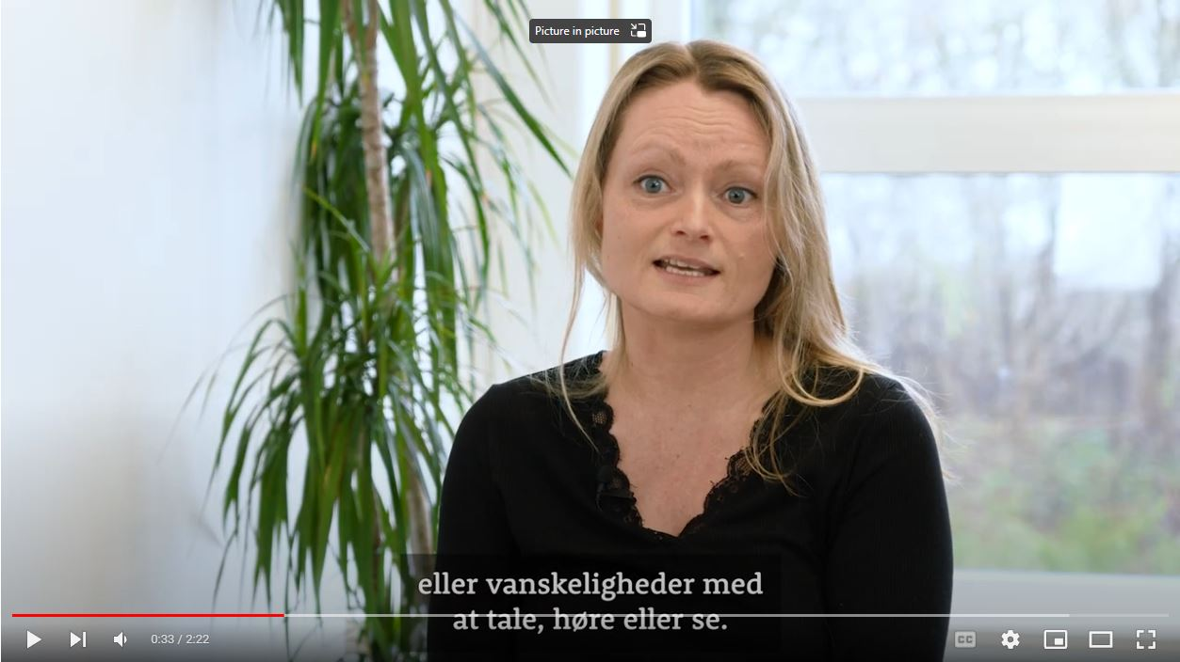
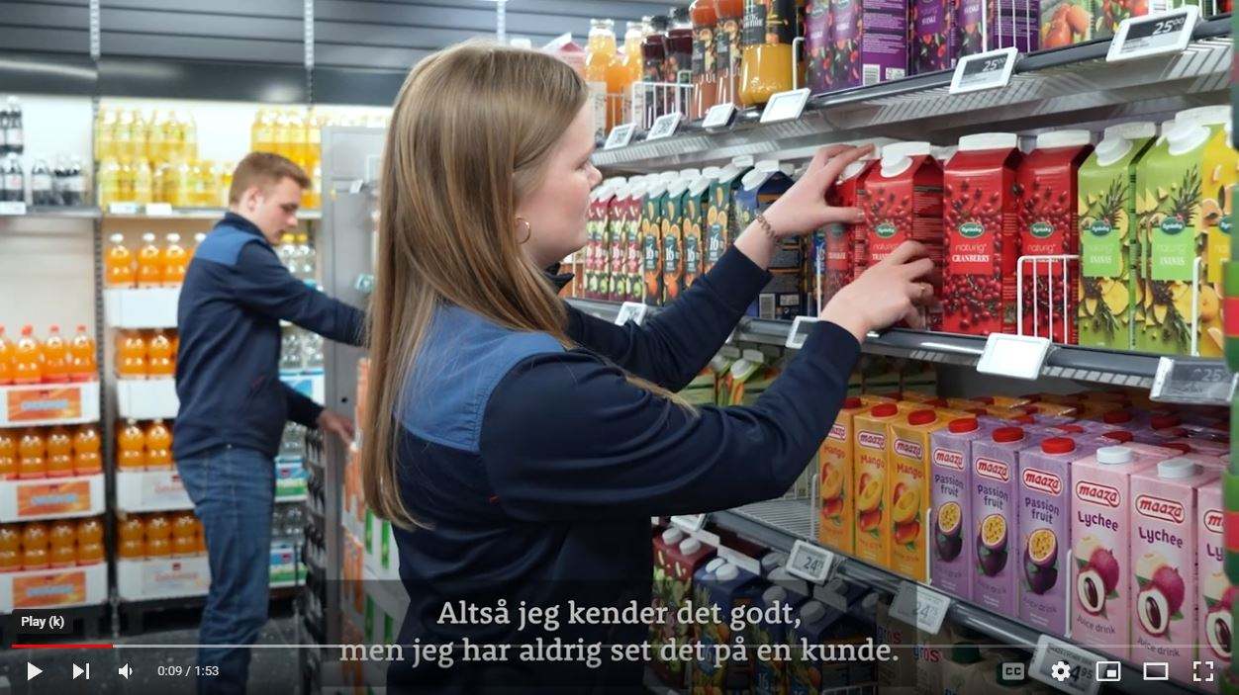
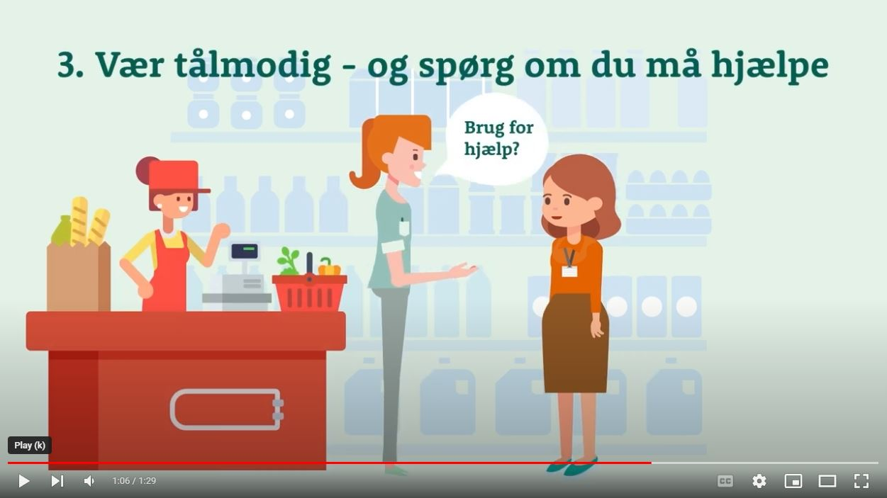
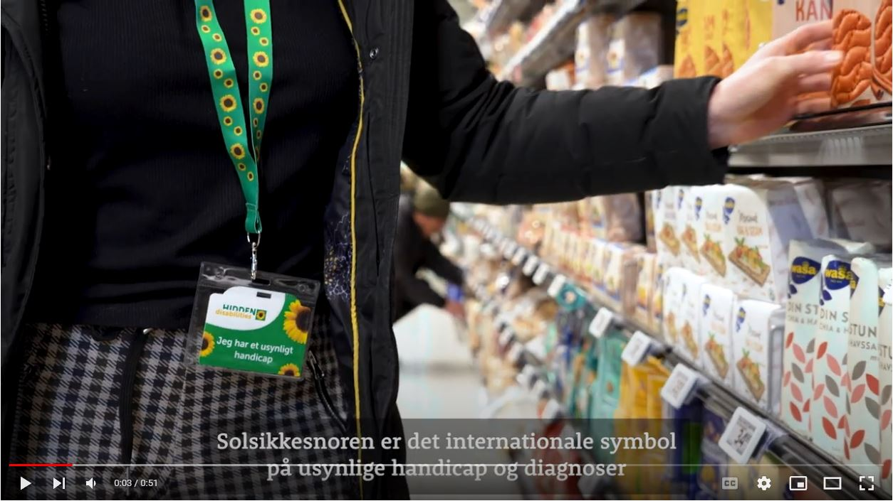
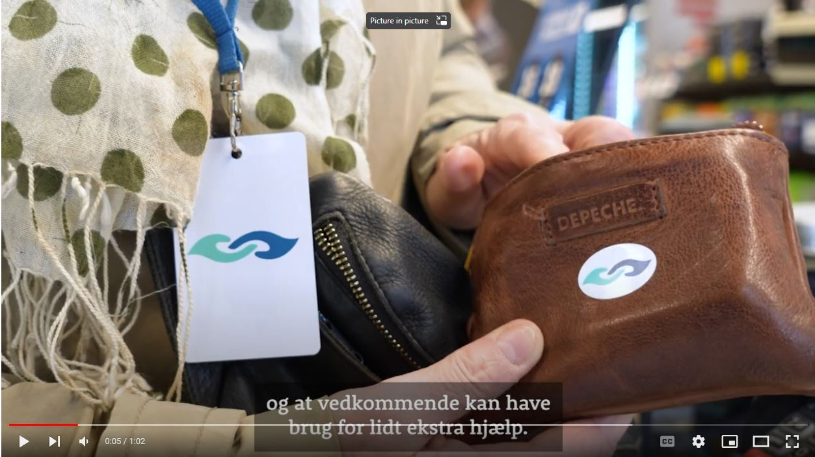
Tilgængelige videoer
Generel informationsfilm (2:22) (interview og animation) Link til filmen
Interview med butiksansatte (2:01) (interview) Link til filmen
Film vedr. symbolerne og gode råd (1:19) Link til filmen
Generel informationsfilm - kort udgave (1:49) (interview og animation) Link til filmen
Video vedr. symbolerne med 3 overordnede råd (0:52) Link til filmen
Video vedr. symbolerne med 4 konkrete råd (1:02) Link til filmen

Slide 9
Kontaktperson(er) her i butikken
Navn
Afdeling / titel
Tlf. xx xx xx xx
Mail: xx@xx.dk
Træffes bedst: (dage/tidspunkter)
Navn
Afdeling / titel
Tlf. xx xx xx xx
Mail: xx@xx.dk
Træffes bedst: (dage/tidspunkter)

Slide 10
Kontaktperson her i butikken
Navn
Afdeling / titel
Tlf. xx xx xx xx
Mail: xx@xx.dk
Træffes bedst: (dage/tidspunkter)

Slide 11
Fremtidigt behov
Hvis I har behov for undervisning eller yderligere informationer omkring demens, kan i kontakte Ældre Sagen eller Alzheimerforeningen i jeres lokalområde og lave en aftale:
https://www.aeldresagen.dk/lokalafdelinger
https://www.alzheimer.dk/lokalt/
Folkebevægelsen for et Demensvenligt Danmark formidler gerne kontakt til lokale demenskoordinatorer. De kan kontaktes på folkebevaegelsen@demensvenligtdanmark.dk

Slide 12
Denne præsentation er udviklet som en del af projektet ”Det inkluderende samfund” Støttet med midler fra Social- og Boligstyrelsen

Slide 13
Skabelon
Hvis butikken selv vil indsætte indhold (i en spalte)

Slide 14
Skabelon
Hvis butikken selv vil indsætte lidt indhold (i to spalter)
Spalte to

Slide 15
Skabelon
Hvis butikken selv vil indsætte indhold (i tre spalter)
Spalte to
Spalte tre

